Slide 1
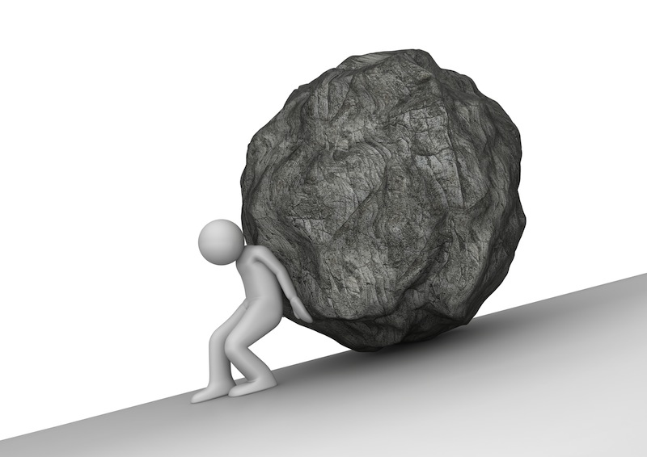
除去重擔，得著安息
馬太福音11:16-19, 25-30

Slide 2
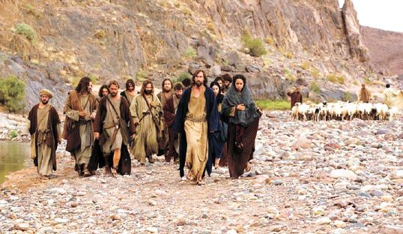
我可用什麼比這世代呢？

Slide 3
我可用什麼比這世代呢？
一個比喻
一個陳述
一個禱告

Slide 4
一、對別人漠不關心的世代
「 ¹⁶ 我可用什麼比這世代呢？好像孩童坐在街市上招呼同伴說： ¹⁷ 我們向你們吹笛，你們不跳舞！我們向你們舉哀，你們不捶胸！」
（馬太11:16-17）

Slide 5
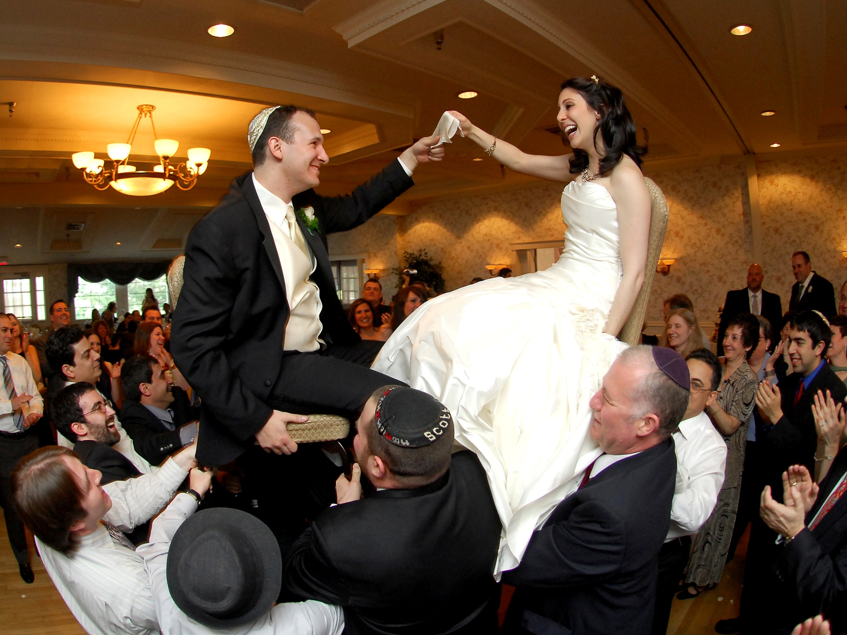
我們向你們吹笛，你們不跳舞！

Slide 6
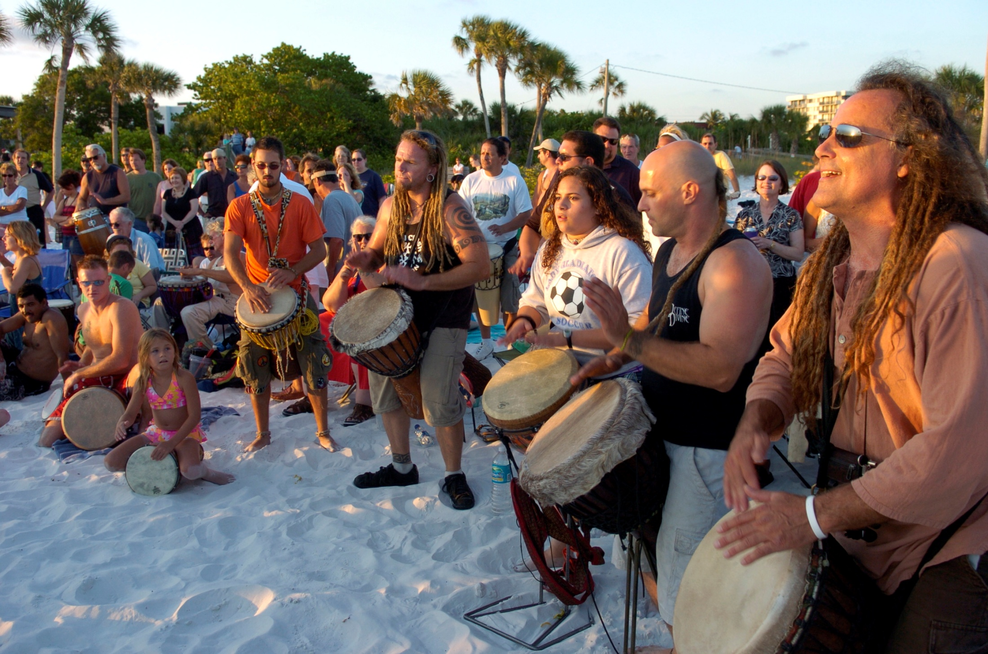
Huntington Beach Drum Circle

Slide 7
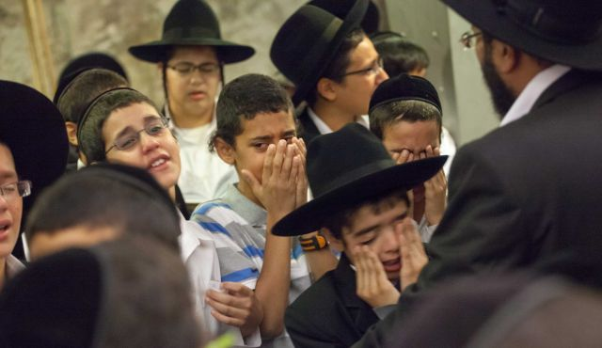
我們向你們舉哀，你們不捶胸！

Slide 8
二、任意批評別人的世代
¹⁸ 約翰來了，也不吃也不喝，人就說他是被鬼附著的。 ¹⁹ 人子來了，也吃也喝，人又說他是貪食好酒的人，是稅吏和罪人的朋友。但智慧之子總以智慧為是。
（馬太福音11:18-19）

Slide 9
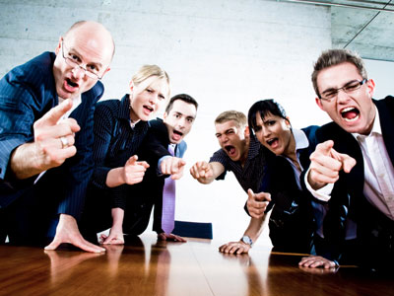

Slide 10
三、推崇聰明,才識,成就的世代
¹⁹若是智慧(wisdom)對他的所行，顯明他是對。（v.19b）
當彼時，耶穌應講：「父啊，天地的主，我謳咾你！因為你將諸個事對智慧(wise)聰明的有隱密伊，對細子有顯明伊。」
(vv.25-26)

Slide 11
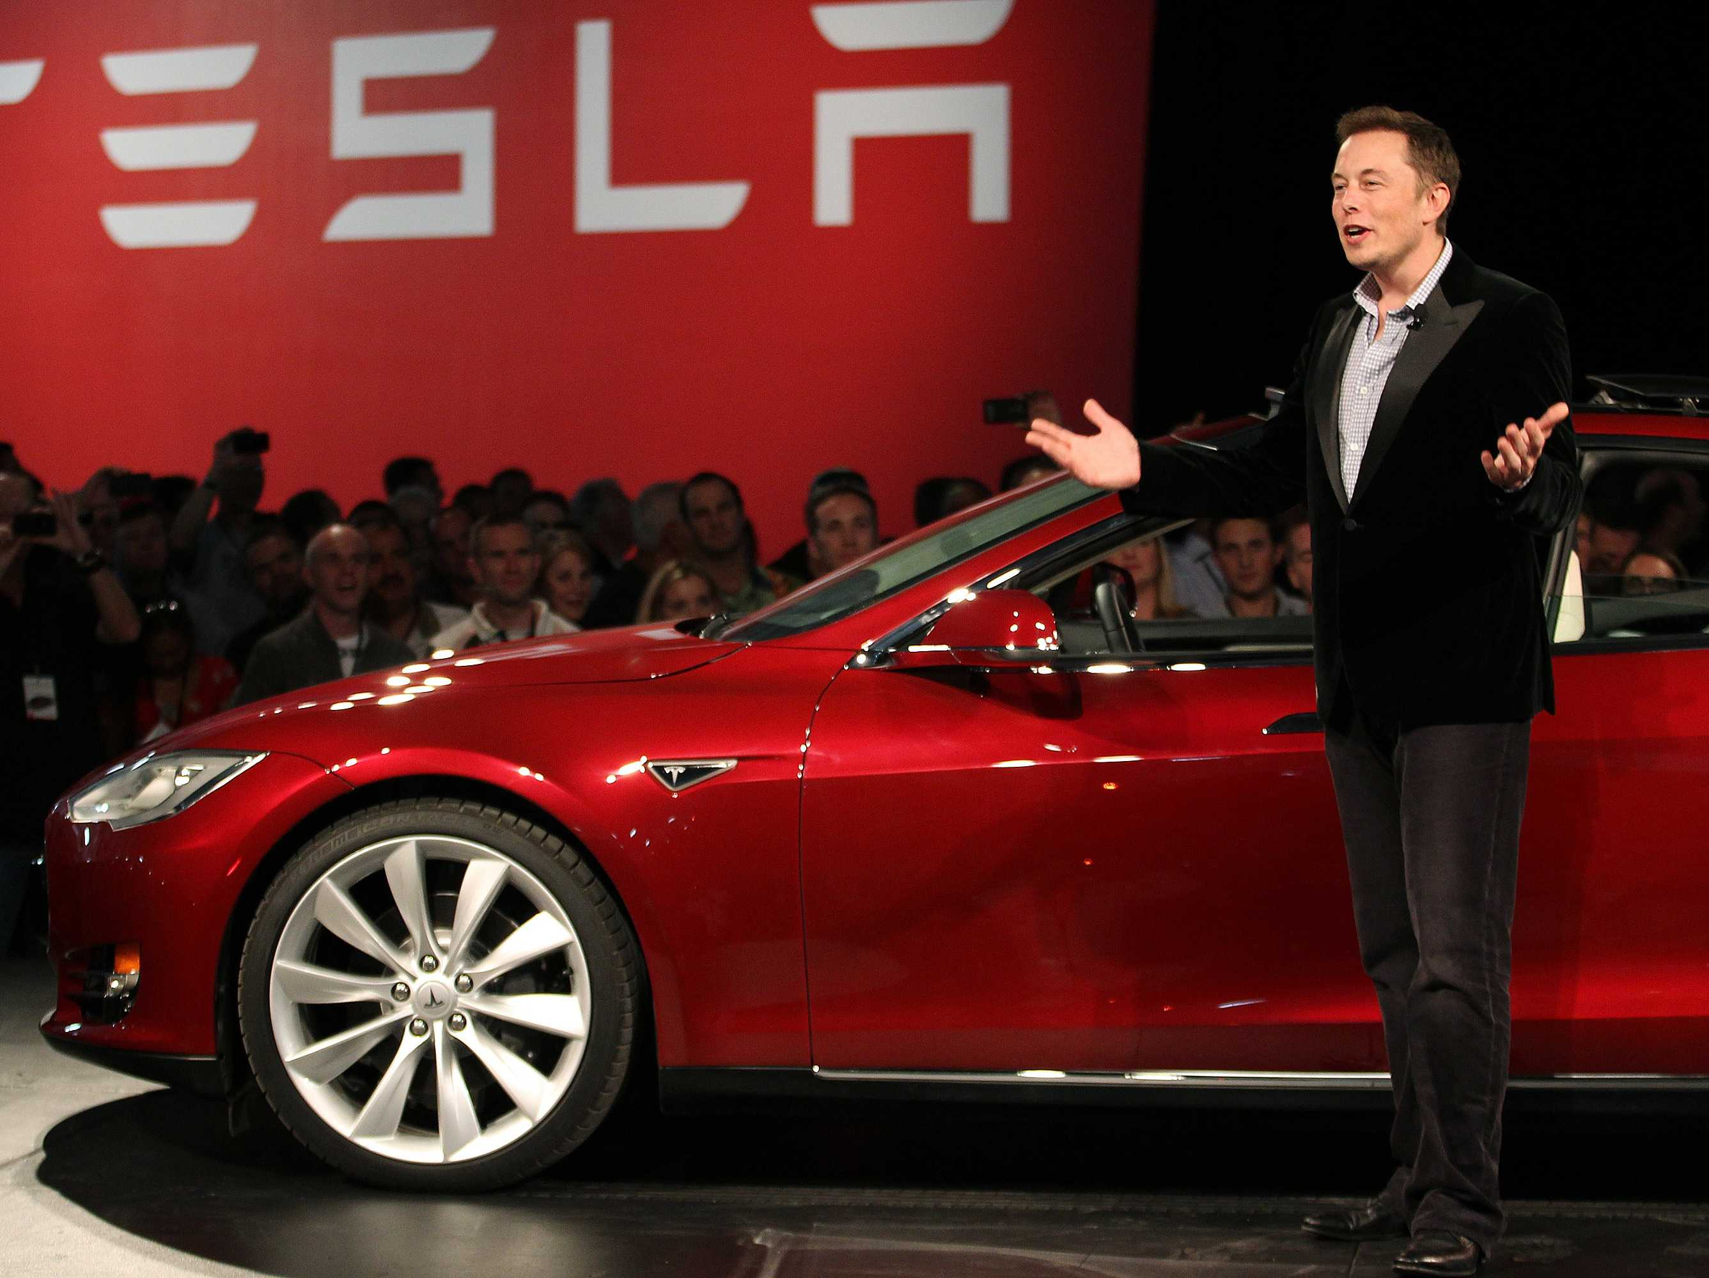
Elon Musk

Slide 12
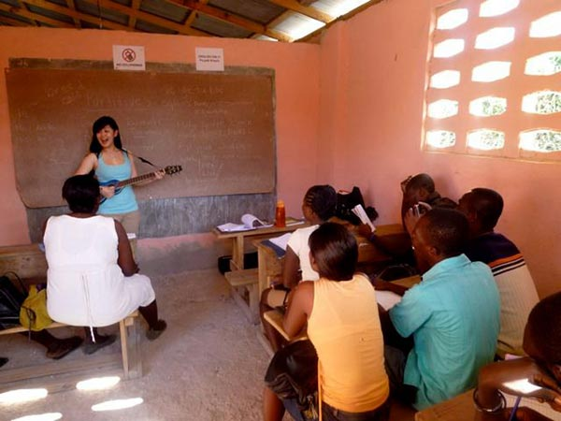
但智慧之子總以智慧為是。
But wisdom is proved right by her actions.
劉安婷

Slide 13
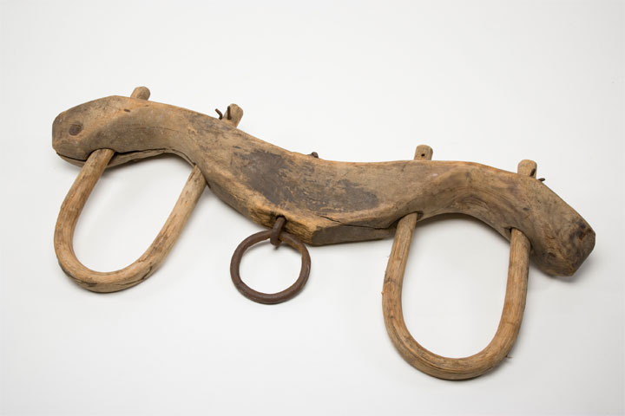
²⁸ 凡勞苦擔重擔的人，可以到我這裡來，我就使你們得安息。 ²⁹ 我心裡柔和謙卑，你們當負我的軛，學我的樣式，這樣你們心裡就必得享安息。 ³⁰ 因為我的軛是容易的，我的擔子是輕省的。
（馬太福音11:28-30）

Slide 14
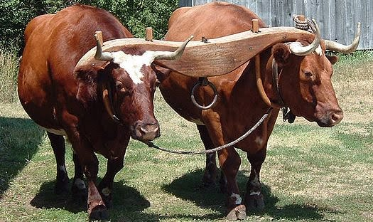
除去一切重擔，得到真正安息！

